Slide 1
Architecture

Slide 2
storage
Maria DB
[web server]
Fashion Log
[API]
Color processor
Client

Slide 3
기술

Slide 4
좋아요 / 팔로우

Slide 5
좋아요와 팔로우, 그리고 알림
notification이 필요한 이벤트를 묶어 다형성 활용
“SocialEvent”
연관 관계
(Cascade.DELETE)
Social Event
Notification
Likes
Comment
Follow

Slide 6
핀터레스트 Layout

Slide 7
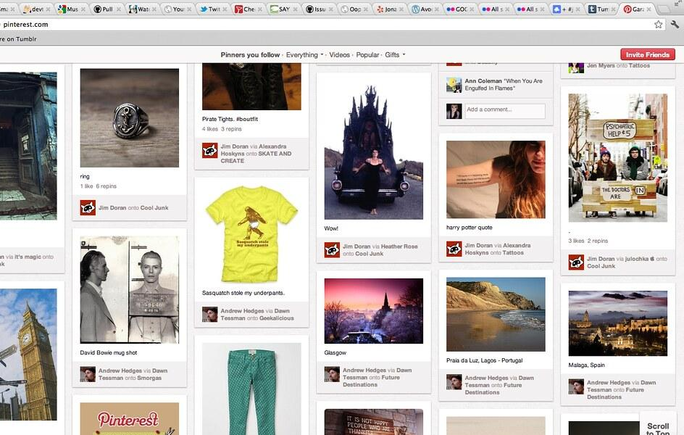
계속 보고싶은 SNS
핀터레스트 레이아웃
Grid-a-licious
Infinity Scroll
Pageable & ajax

Slide 8
랭킹

Slide 9

게임인가, SNS인가? 랭킹 서비스
Follow / Likes / Brand / Item …
Join … Join … Join ...

Slide 10
게임인가, SNS인가? 랭킹 서비스
“서비스가 거대해졌을 때는?”

Slide 11
게임인가, SNS인가? 랭킹 서비스
@Transient & @Scheduled

Slide 12
POST 작성

Slide 13
“ ”
3가지
1.
이미지 선택시 이미지를 Python 서버로 보내 추천색상을 받아옴
2.
이미지에서 정보를 공유하고자하는 아이템을 클릭 할 때 태그 생성
3.
등록버튼을 눌렀을 때 file, post, item값을 DB에 저장

Slide 14
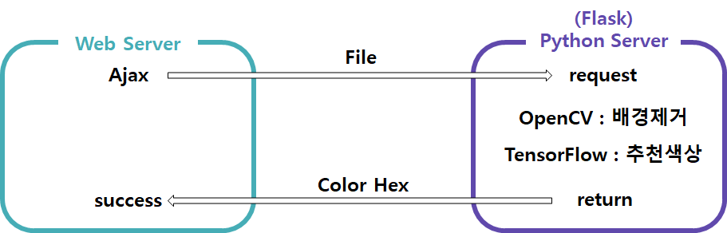
“ 1. ”
Server값 전달

Slide 15

“ 2. ”
태그생성
<div id=”itemTagWrap”>
<div id=”itemTag”>
<div id=”itemTag”>
<div id=”tag”>
<div id=”tag”>
<input>
IMAGE
<input>
<div id=”itemTag”>
<div id=”tag”>
<input>

Slide 16

“ 3. ”
File
Post
Item DB저장
File
File
Ajax
Controller
Service
File PK요청
File PK
success(filePk)
jpa
File PK
Post Ajax에서 사용

Slide 17
토큰을 통한 검색 구현
feat. tokenfield, QueryDSL, ajax

Slide 18
“ ”
토큰기반 검색이란?
검색어 직접 입력
용어의 문제: 패션용어에 무지할 경우
원하는 정보에 접근 어려움, 정확도 하락
토큰 기반 검색
색상, 옷 유형, 브랜드 등의 속성을 미리 제시,
유저는 속성들을 조합,
원하는 스타일을 쉽게 검색하는 방법 구상

Slide 19

“ ”
검색 작동 원리
Tokenfield Plugin, AJAX
1.
검색창 구현, 검색어 전송
JAVA
2.
검색어 문자 처리
TokenArrList
tokenarray
tokenarray
tokenarray
tokenarray
부위
구찌
댄디
상의
색상
흰색
브랜드
스타일
QueryDSL
3.
동적으로 쿼리문 작성, 결과 출력

Slide 20
TokenArrList
tokenarray
tokenarray
Category
아디다스
하의
Brand
JOIN
1.
외래키로 연관관계인 테이블 LeftJoin
CT/EQ
2. 검색어- 검색대상간 일치/포함 관계 확인
WHERE
3. 2 번 조건을 만족시키는 POST 검색
FETCH
검색 결과에 해당하는 POST 배열 리턴

Slide 21
회고

